Slide 1

МУНИЦИПАЛЬНОЕ БЮДЖЕТНОЕ ДОШКОЛЬНОЕ ОБРАЗОВАТЕЛЬНОЕ УЧРЕЖДЕНИЕ НОВОСИБИРСКОГО
РАЙОНА НОВОСИБИРСКОЙ ОБЛАСТИ –
ДЕТСКИЙ САД «ЧЕБУРАШКА»
630501, Новосибирская область, Новосибирский район, р.п. Краснообск, д. 72, т. 348 – 54 – 80, 348 – 42 – 34, Е – mail cheburashka@edunor.ru
«Проектная деятельность как одно из условий формирования предпосылок функциональной грамотности дошкольников старшего возраста» в старшей группе «Колокольчик №12»
За 2022 – 2023 учебный год
ФИО Морозова А. И

Slide 2
«Дымковская игрушка из соленого теста»
Цель:
Учить детей лепить дымковскую игрушку.
Воспитывать у детей аккуратность при выполнении работы.
Ознакомить детей с тестопластикой, как разновидностью декоративного искусства.
Заинтересовать детей, вызвать у них эмоциональный отклик, желание лепить и расписывать декоративные изделия.
Задачи:
Познакомить детей с технологией приготовления солёного теста; с особенностями лепки из теста; наличие множества мелких деталей; закручивание, вытягивание, переплетение частей; склеивание.
Предварительная работа:
-рассматривание дымковских игрушек
-беседы о народных промыслах
-декоративное рисование
Для начала мы сделали соленое тесто
Материал:
-соленое тесто
-Дымковские игрушки
-влажные салфетки, кисточки, мука, доски
-схемы этапов выполнения работы

Slide 3
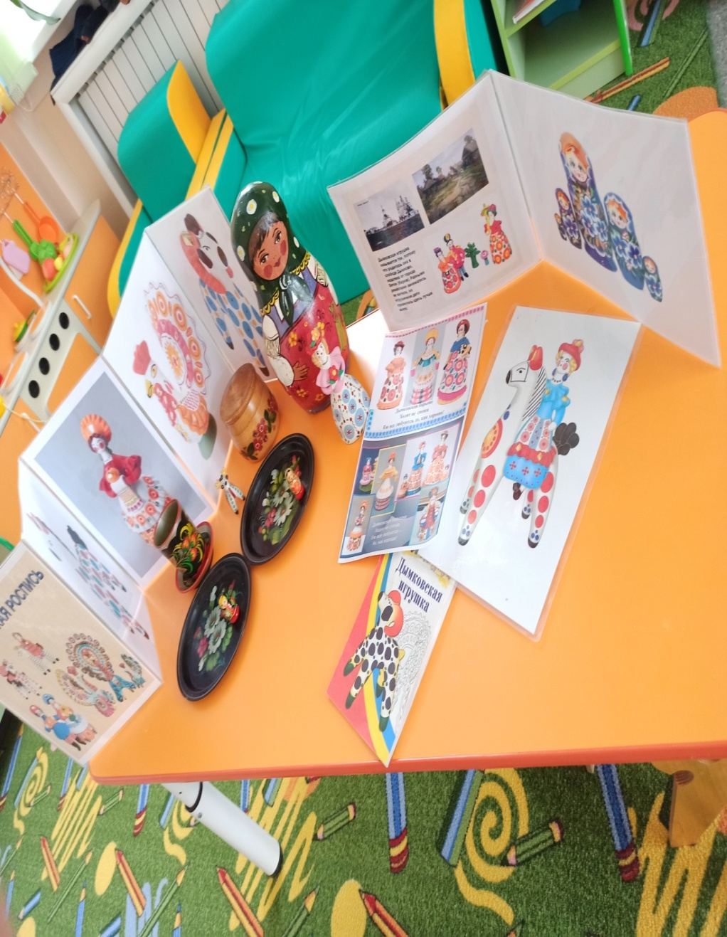
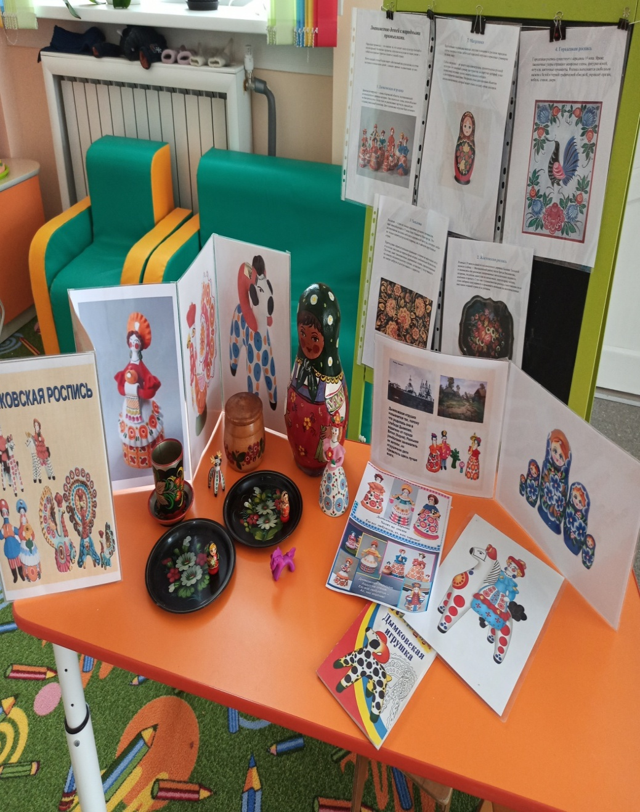
Выставка народного искусства «Дымковская игрушка и роспись», организованно совместно с родителями.

Slide 4
Схема выполнения лепки из соленого теста.

Slide 5
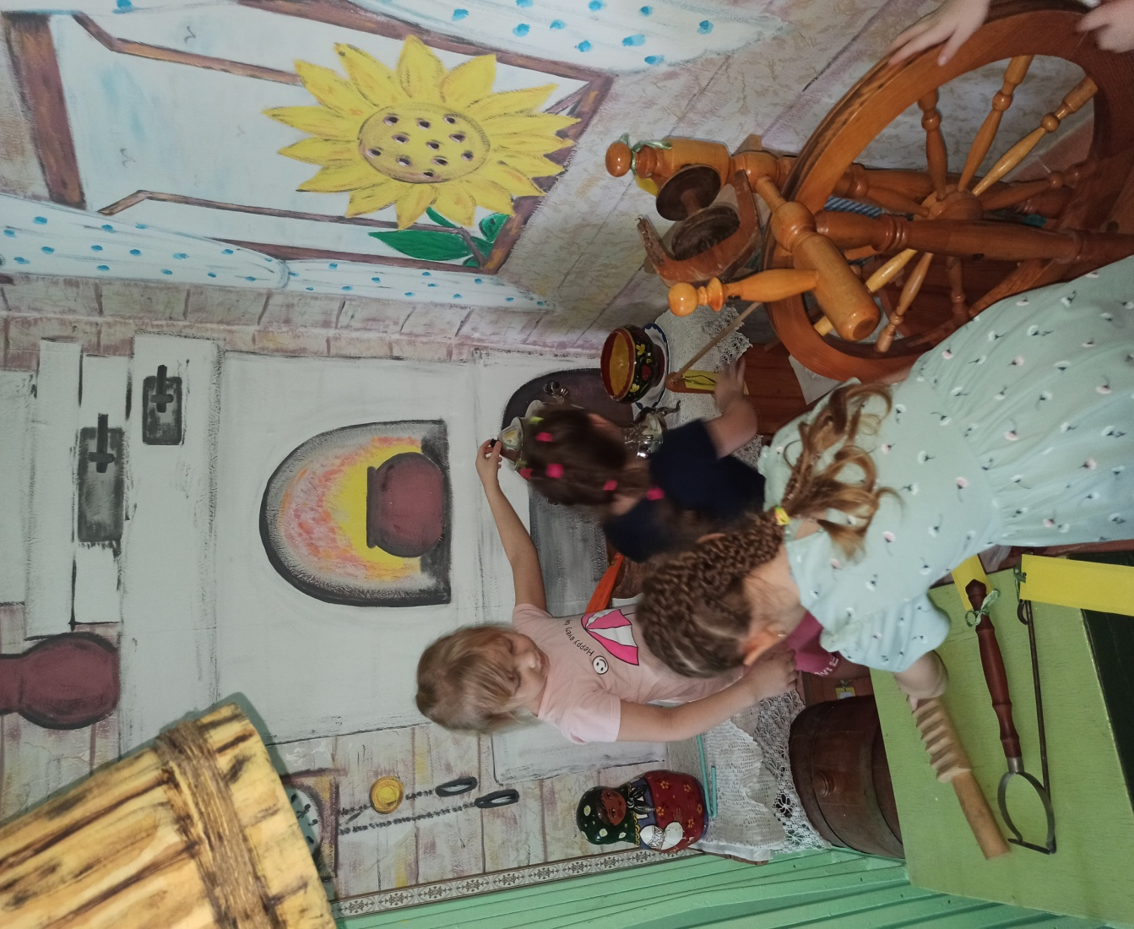
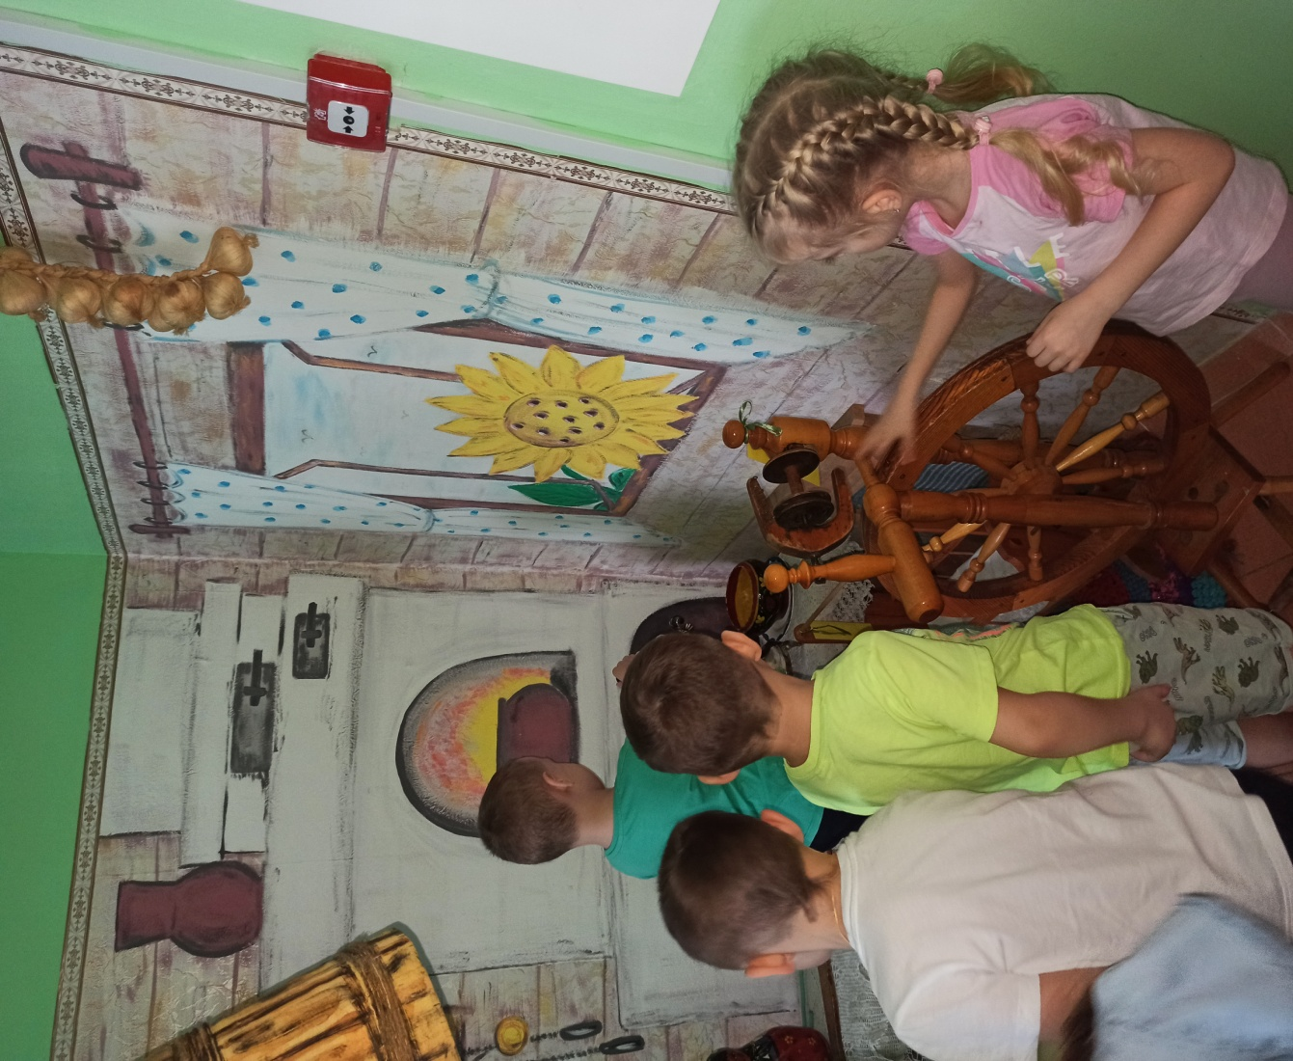
Сходили на экскурсию «Быт народа»

Slide 6
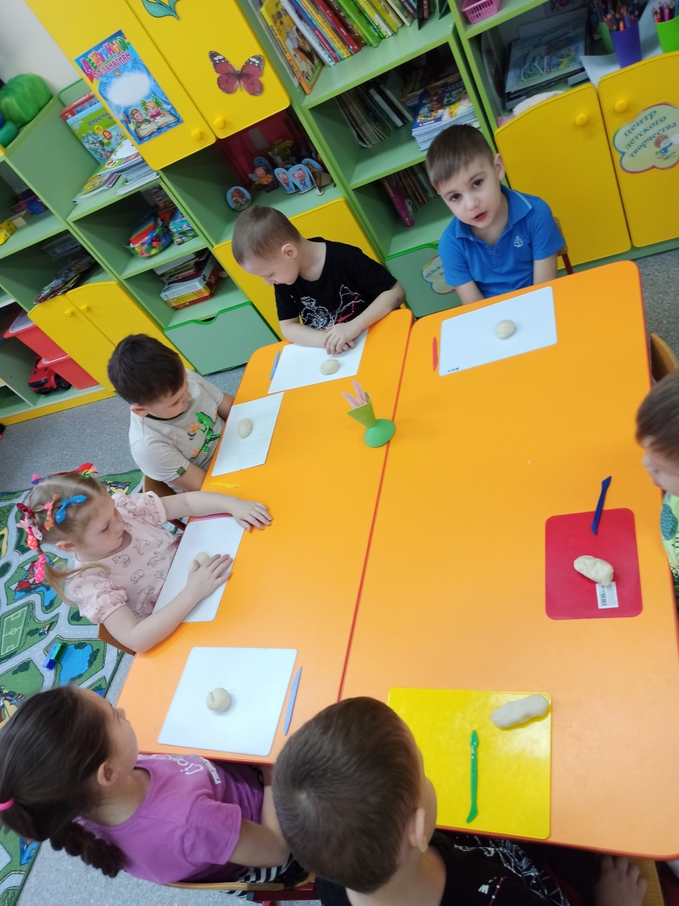
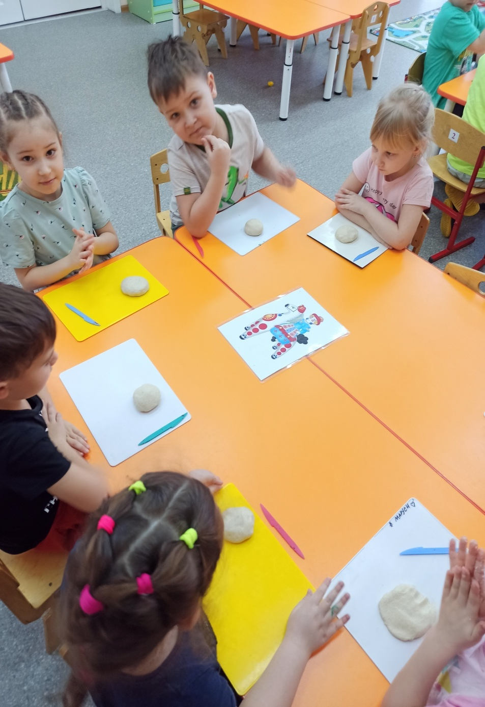
Познакомились с тестом и его свойствами «Какое оно соленое тесто»

Slide 7
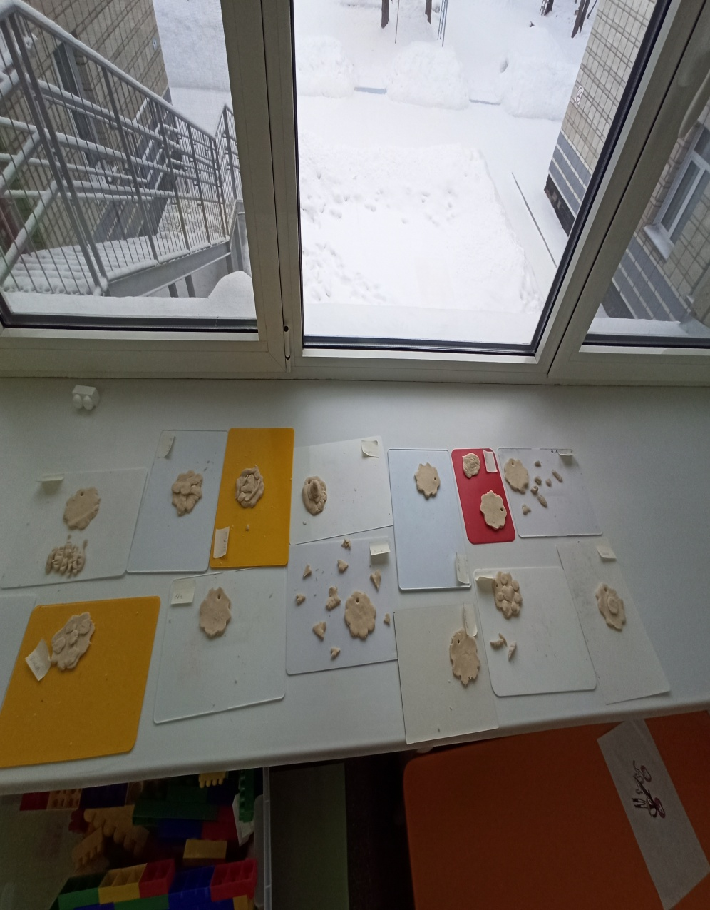
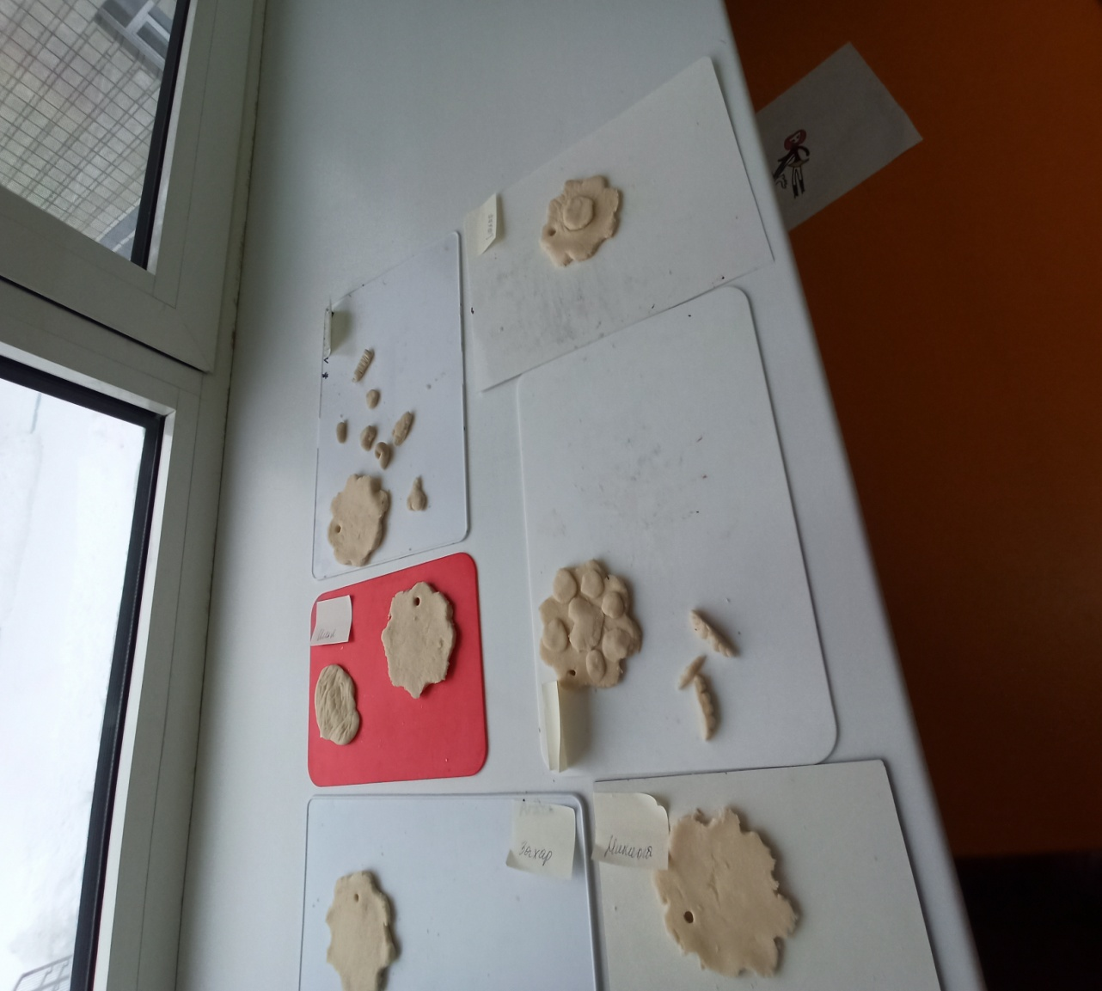
Сделали красивые подставки в виде цветочков под стакан для бабушки.

Slide 8
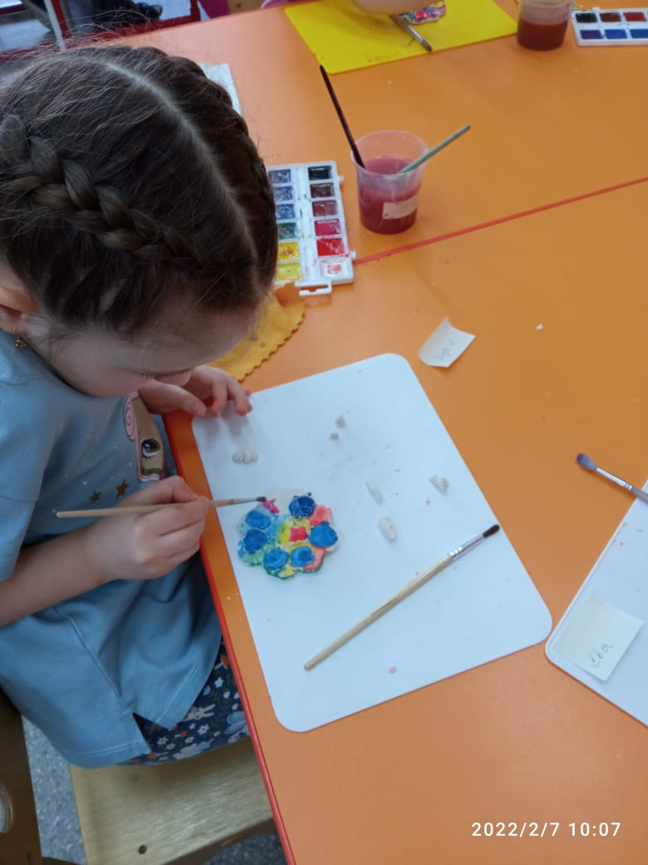
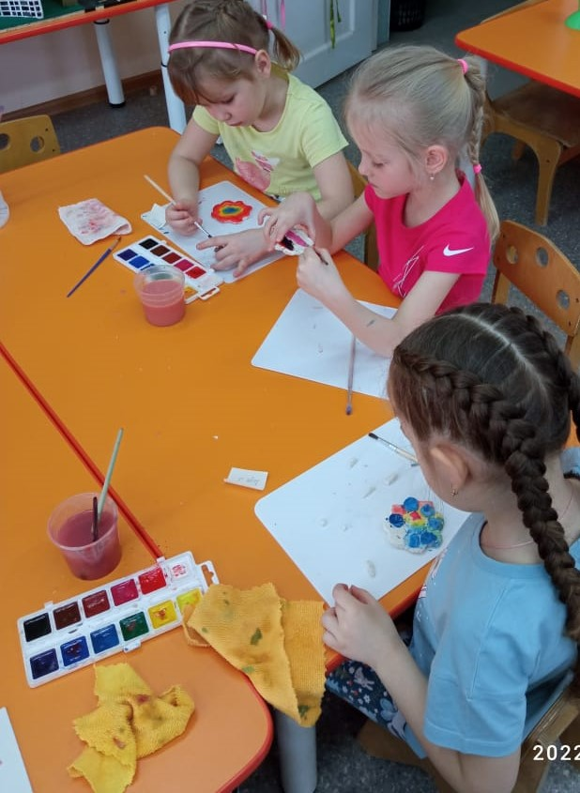
И расписали акварельными красками.

Slide 9
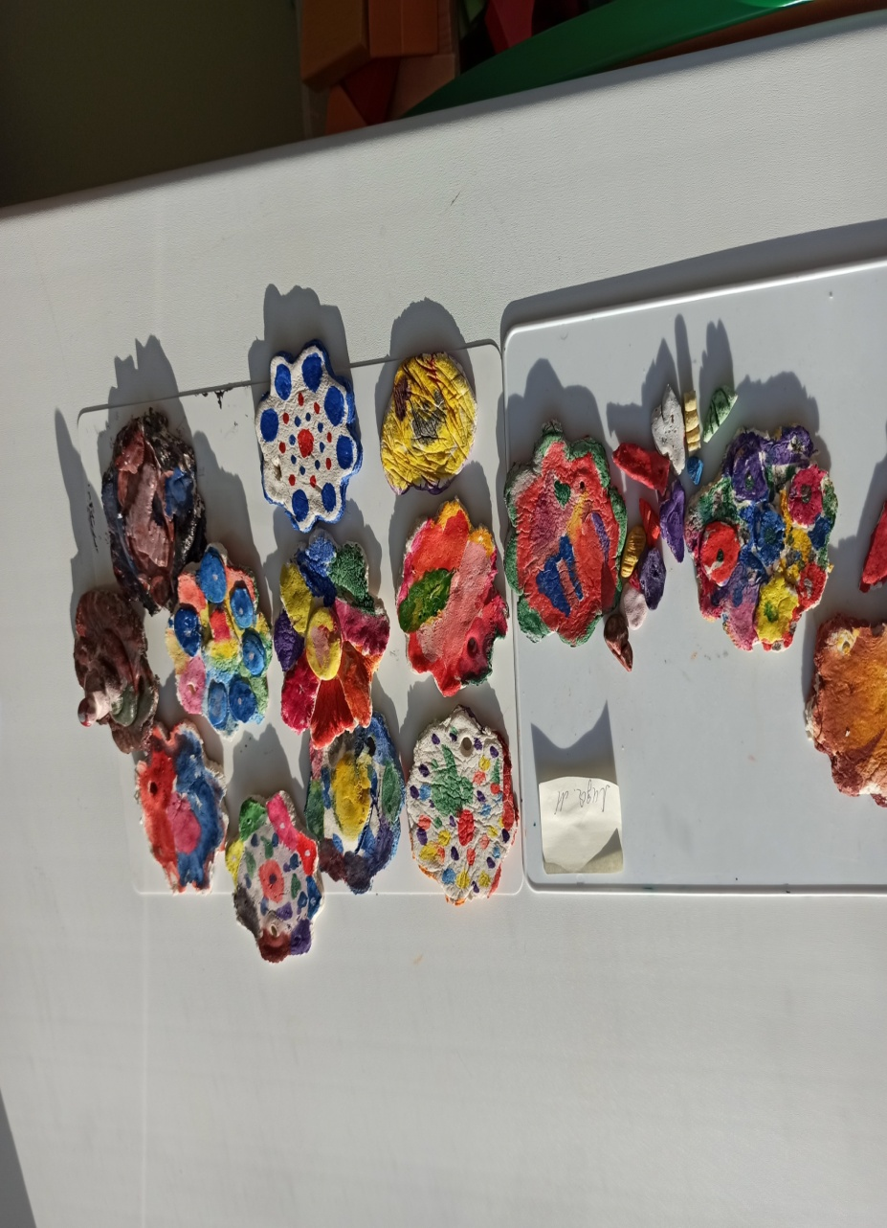
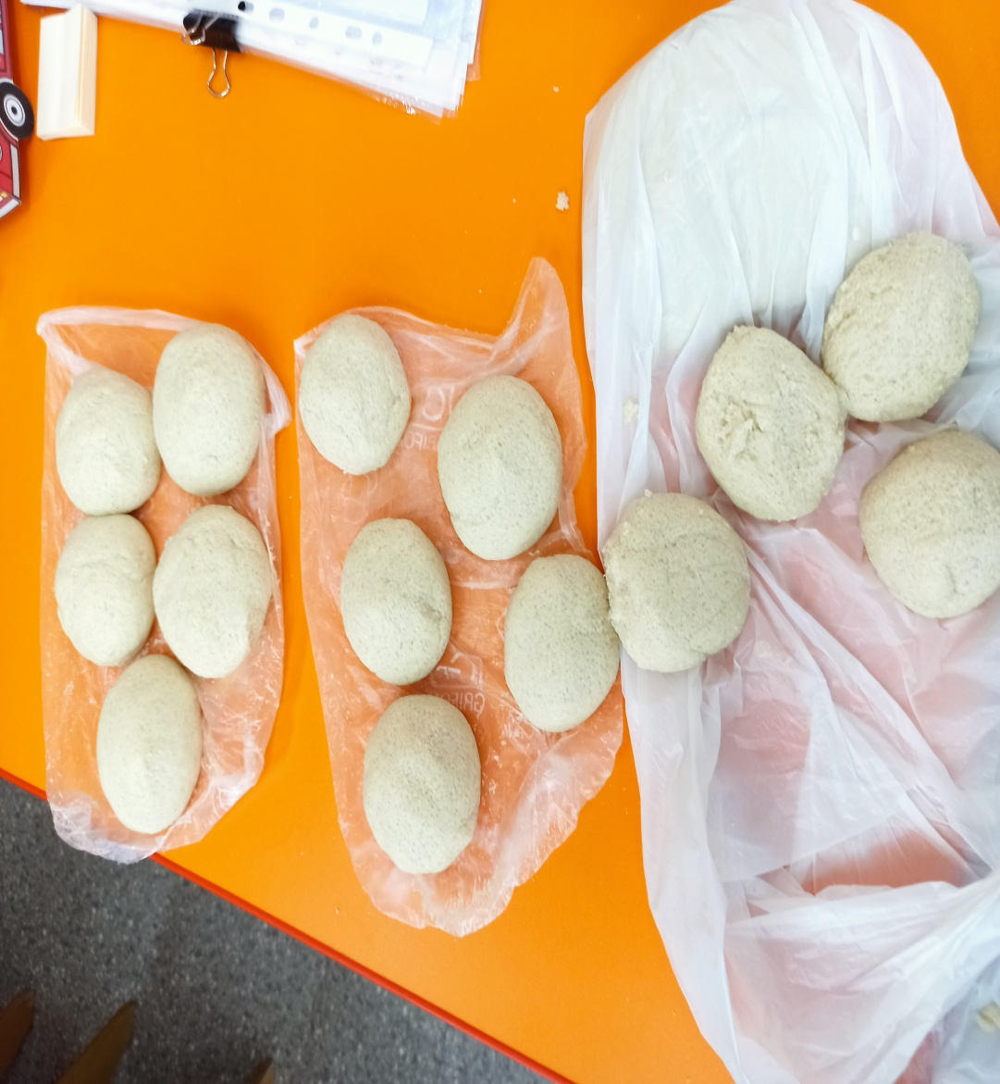

Slide 10
Спасибо за внимание!

